Slide 1

Game Interface - Engineered
ARK Survival Evolved
구현한 기능
과정
기여점
느낀점
Survival game UI Improvement
박성현

Slide 2
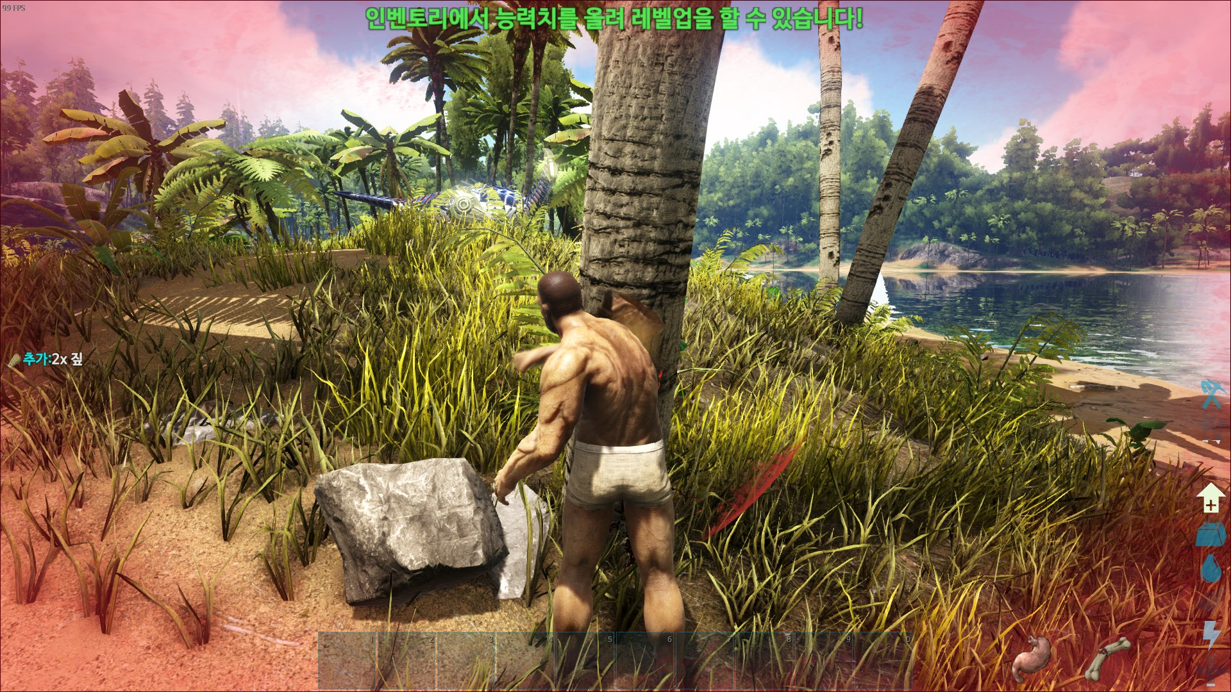
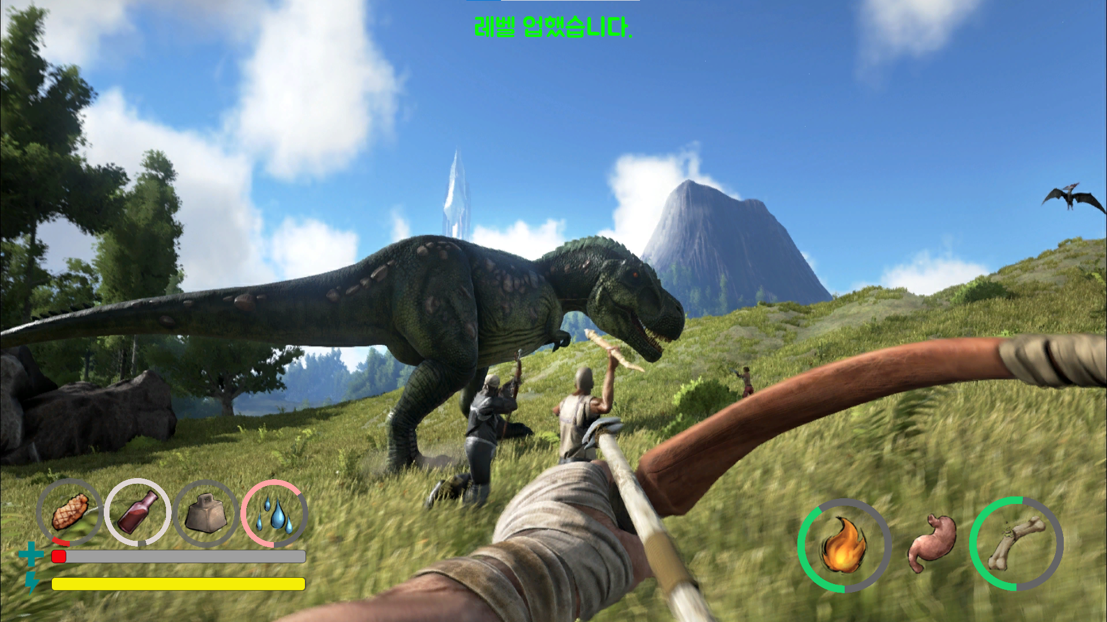

구현한 기능
01
1. 상단 레벨업 알림 방식 개선
2. 기존 UI 방식개선
3. 상태이상 아이콘&UI 개선

Slide 3
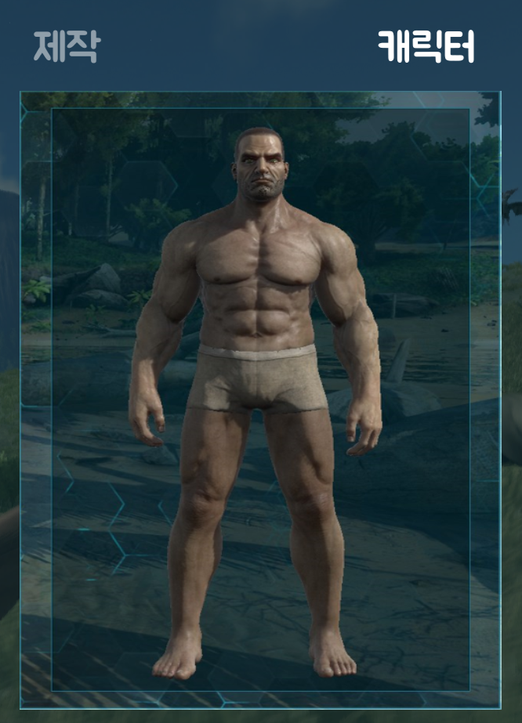
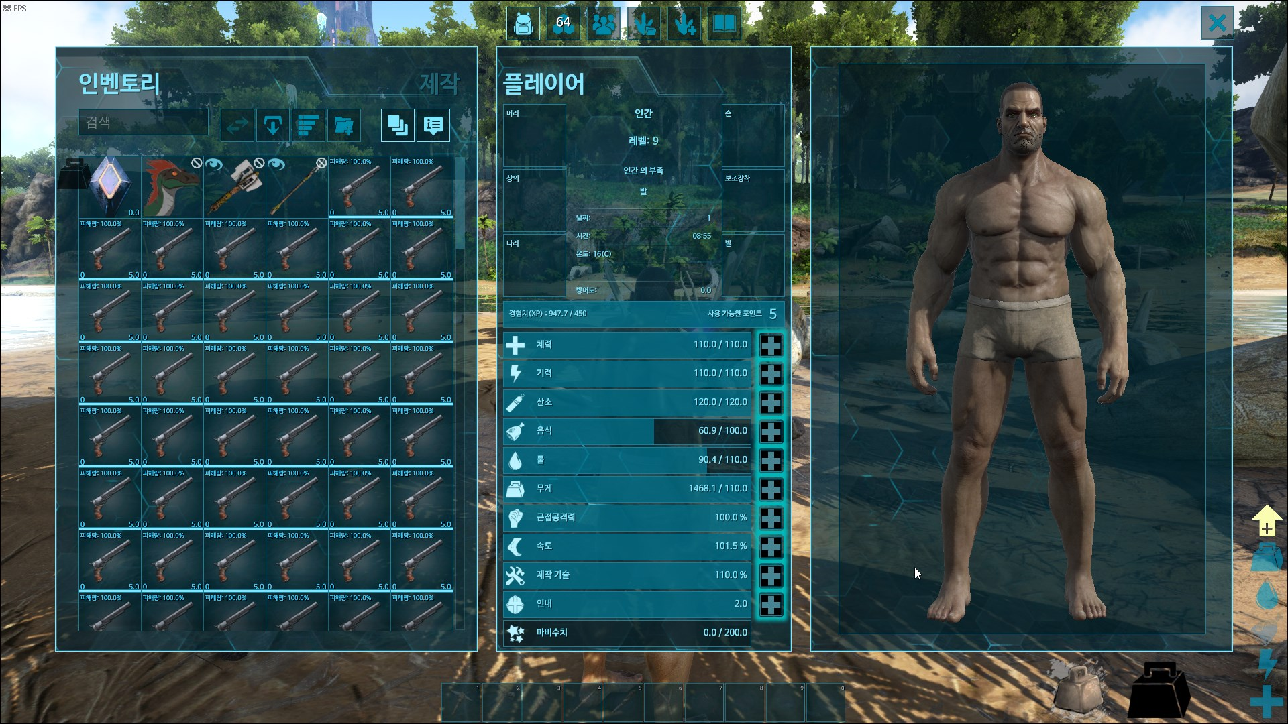
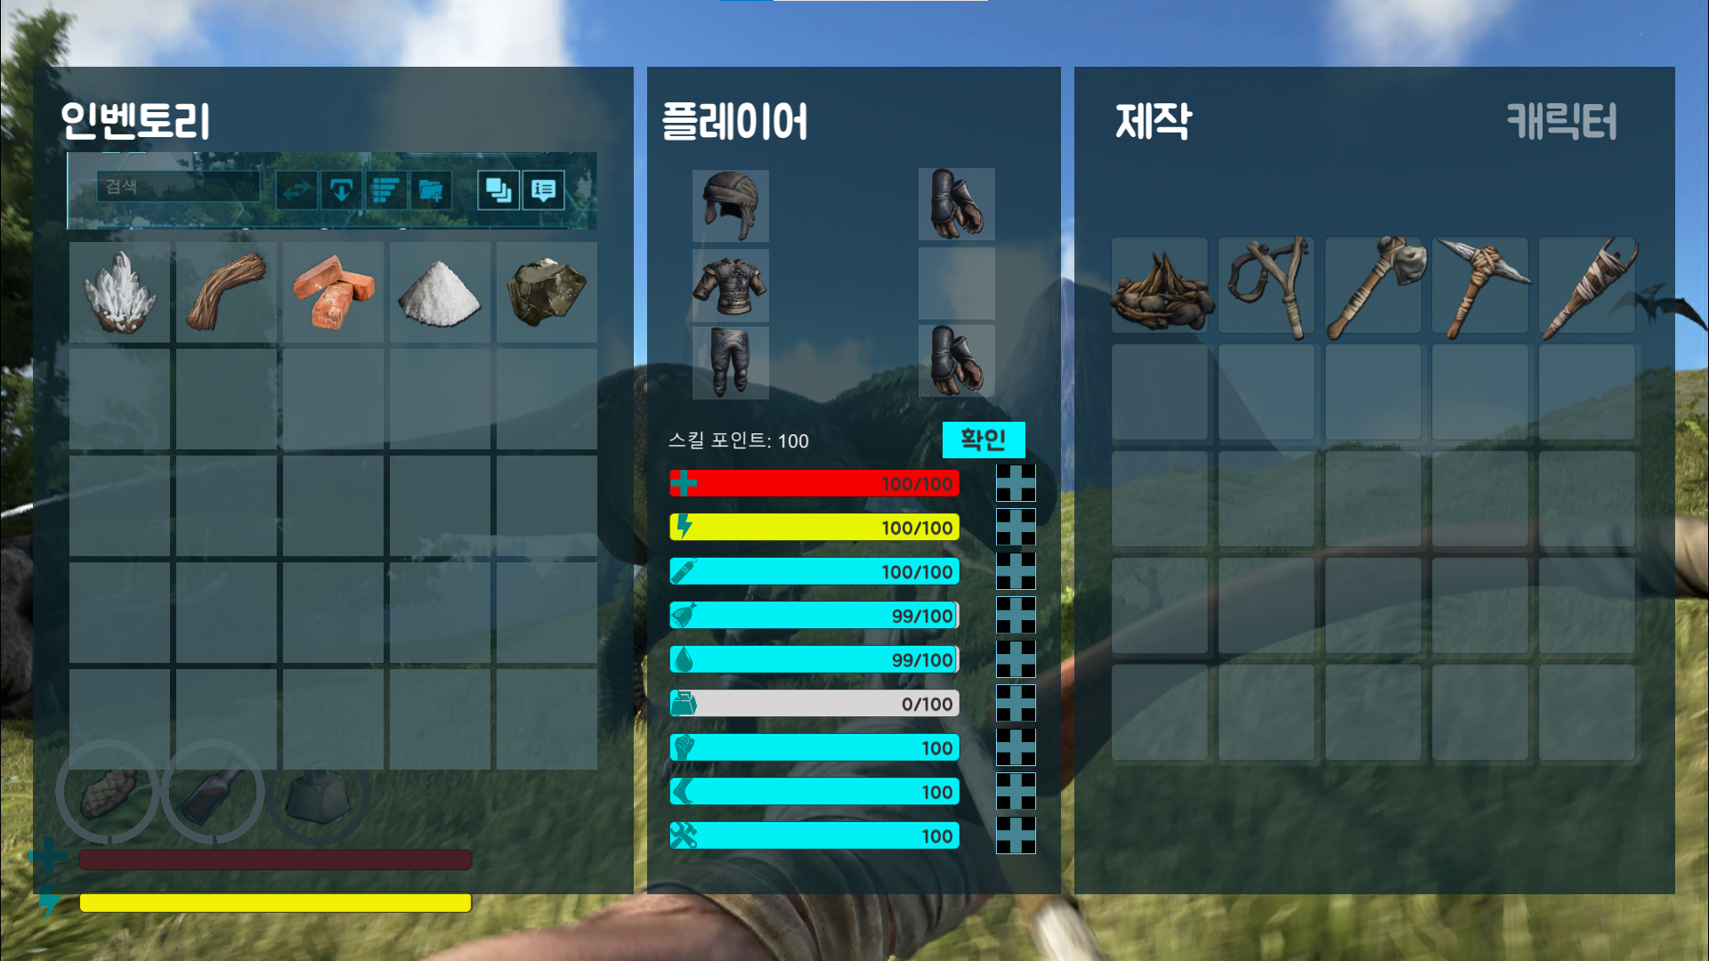
구현한 기능
02
5. 인벤토리 창과 제작 창 분리
4. 스킬 포인트 확인버튼 구현

Slide 4
과정-서론(설계)
05
1. 프로젝트에서 UI개선점 파악, UI 제작 역할을 맡음
2. 분석게임으로 Ark survival Evolved 선정하고 게임안의 UI의 문제점 파악 후 개선함.
3. 플레이어가 게임내의 UI를 이용하여 게임플레이를 할 때 능동적으로 플레이할 수 있게 개선함.
4. 플레이어가 게임플레이를 할 때 자주 사용하는 기능적인 UI를 개선하여 플레이어의 효율성을 개선함.

Slide 5
UI문제점 파악 & UI문제 개선안
03
d
1. 상단 레벨업 알림 방식 개선
해결방안: 일정시간 화면에 표시하고 사라지게 개선하여 화면내 폰트 최소화 & 유저의 정보 과부하를 방지함
기존: 유저가 능력치를 배정할 때 까지 레벨업 알림이 계속 뜬다.
2. 기존 UI 방식개선
기존: 캐릭터 상태에 대한 가시성이 떨어진다.
해결방안: 캐릭터의 상태를 직관적으로 파악하기 좋은
UI로 개선하여 플레이어 에게 즉각적인 피드백을 제공함
3. 상태이상 아이콘&UI 개선
기존: 아이콘만으로는 어떤 상태이상이 발생했는지 그리고
해당 상태이상효과의 지속시간을 파악할 수 없음
해결방안: 아이콘에 마우스 드래그시 해당 상태이상 이름을 출력함, 원형 게이지바 방식을 구현해 지속시간을 명확이 표현하여 능동적인 플레이가 가능하도록 개선함
굶주림
부상

Slide 6
UI문제점 파악 & UI문제 개선안
04
5. 인벤토리 창과 제작 창 분리
기존:인벤토리 창과 제작 창이 분리되어 있어 제작이 불편함
해결방안: 캐릭터를 보여주는 창을 제작 창으로 만들어
한 화면에서 인벤토리와 제작창을 모두 볼 수 있게 개선함
근거 :
1. 현재의 게임내UI가 지속적으로 사용을 해도 효율성 더 이상 좋아질 수 없는 UI이므로 지속적 사용시에 편리하고 효율성이 좋은 직관적인 UI 로 개선함
2. 생존게임시 제작 툴은 필연적으로 많이 사용하게 되므로 자주 쓰는 인벤토리와 제작창을 효율성이 높게 개선함
4. 스킬 포인트 확인버튼 구현
기존: + 버튼을 눌러 스탯을 분배하는 방식은 플레이어 실수를 철회하는 기능이 없어 개선함
해결방안: 상태창에 확인버튼 생성해서 능력치를
+버튼으로 조정한 뒤에 마지막에 확인버튼으로 유저가 선택한 결과를 수행할 수 있게 개선함

Slide 7
과정-본론(과정)
05
상단 레벨 업 알림 방식 개선
기존 UI 방식 개선
상태이상 아이콘 & UI 개선
스킬 포인트 확인 버튼 구현
인벤토리 창과 제작 창 분리

Slide 8
과정-결론(결과)
05
1. 알림 방식을 10~12초 정도 후 사라지게 설계하여 인게임내의 폰트를 최소화 하여 시각성을 향상함
2. 플레이어 캐릭터의 현재 상태(체력,기력 등) UI 방식을 개선하여 직관성을 향상함
3. 상태이상 UI 게이지바를 추가하여 플레이어의 능동적인 플레이를 제공함
4. 스킬 포인트 확인버튼 구현 으로 인한 플레이어의 실수를 예방할 수 있는 효과를 기대함
5. 자주 사용하는 UI를 분리하여 한번에 볼 수 있게 하여 플레이어의 게임내의 편리성과 효율성을 제공할 것을 기대함
상단 레벨 업 알림 방식 개선
기존 UI 방식 개선
상태이상 아이콘 & UI 개선
스킬 포인트 확인 버튼 구현
인벤토리 창과 제작 창 분리

Slide 9
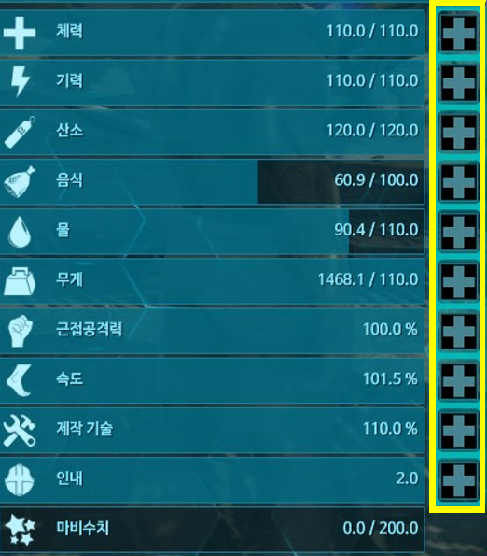
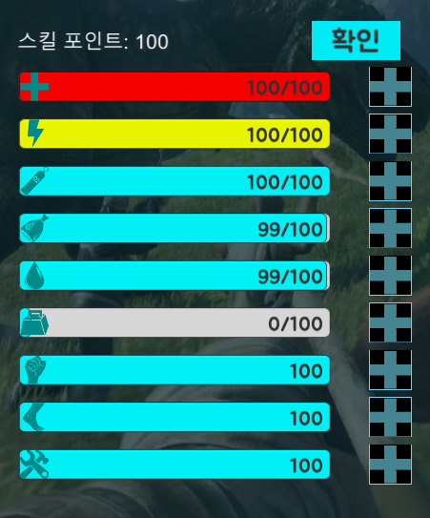
기여점
05
스킬 포인트 확인버튼 구현
- 직접 게임플레이를 하면서 스킬 포인트 분배 방식에
불편함을 느낌
- 기존방식은 +버튼을 눌러 스탯 을 분배하는 방식이지만
플레이어가 실수로 잘못 분배를 하는 경우에 철회하는 기능이 존재하지 않아 에러방지의 기능이 존재하지 않음
- 개선안으로 확인 버튼을 구현하여 플레이어의 선택을
최종적으로 점검해 주는 역할을 부여하여 게임의 포용성 향상을 기대함
- 상태 창 항목의 종류가 9개 이상으로 인간의 작업처리 수보다 많기 때문에 항목의 수를 최소화 하고 중요 요소는 색감을 다르게 부여하여 시각적으로 편하게 받아 들일 수 있도록 개선함

Slide 10
느낀점
05
1. 부족한 프로그래밍 실력
배정된 팀원과 소통을 하는 시간에 프로그래밍 실력이 부족한 요소가 크게 작용했다. UI 설계과정에서 특정 부분의 의견을 팀원에게 설명 할 때, UI 개선의 좋은 아이디어가 생겼음에도 불구하고 아직 부족한 프로그래밍 실력이 결과물을 만드는데 큰 부분을 차지했다.
2. 팀원과의 소통
아무리 프로그래밍실력이 좋고 디자인적 감각, 게임에 대한 기획적인 부분이 좋다 하여도 서로 소통이 원활하게 이루어지지 못하면 아무 소용이 없다는 것을 느끼며,
개개인의 사람들은 각각 장단점들이 존재한다는 것을 인지하고 내가 잘하는 부분을 개발하며 협업을 하는 과정에서 팀원과의 의견을 잘 조율하며 프로젝트를 해나가면
좋은 결과물을 만들어 낼 수 있다는 경험을 쌓았다.
3. 다양한 게임을 해보자
기존에는 특정 게임 (리그 오브 레전드, Football manager )만 주로 해왔기 때문에 최근 트렌드 경향을 파악하거나 분석을 할 때 어려움을 느끼며 소통과정에서도 불편함을
느꼈다. 게임을 개발하려면 PC,모바일 다양한 플랫폼의 게임과 다양한 장르게임들을 경험 해봐야 UI,디자인,개발 등 폭 넓은 시각을 가지고 개발을 할 수 있다는 것을 경험했다.
4. 긍정적인 마인드를 가지고 나아가기
똑같은 결과물을 만들더라도 긍정적인 사고방식을 가지고 프로젝트를 하는 것이 팀원과의 작업능률 , 나의 실력 향상 등 더 좋은 결과를 가져다 준다는 것을 잊지 말자

Slide 11
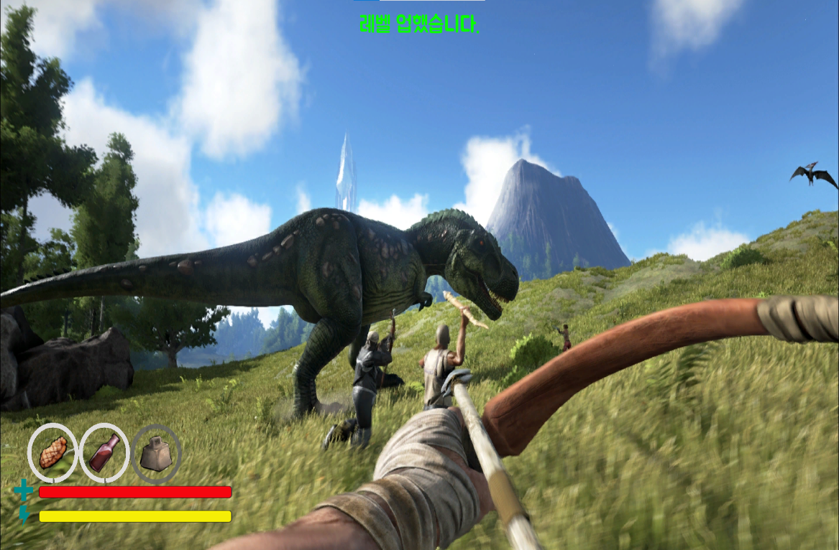
느낀점
05

